Slide 1
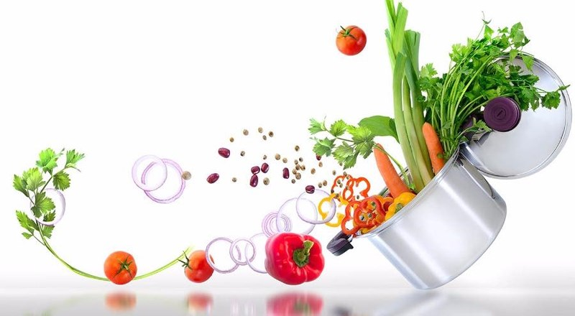
LUẬT AN TOÀN THỰC PHẨM NĂM 2010
Trình bày: Lê Nguyễn Minh Ngọc ngoclnm@sgdbinhduong.edu.vn

Slide 2
Một vài số liệu thống kê về an toàn thực phẩm
Số ca bị ngộ độc thực phẩm hàng năm trong khoảng 250 - 500, 7.000 - 10.000 người nhập viện và 100 - 200 người tử vong (theo báo cáo của Bộ Y tế năm 2016).
Trong 06 tháng đầu năm 2018 đã phát hiện hơn 70.000 cơ sở trên toàn quốc vi phạm ATTP; hơn 13.000 cơ sở trong số đó bị phạt hành chính với tổng số tiền là 35 tỷ đồng; sau thanh, kiểm tra, đình chỉ lưu hành sản phẩm của 167 cơ sở, 330 cơ sở có nhãn phải khắc phục, tiêu hủy sản phẩm của 2.822 cơ sở, tiêu hủy 3.121 loại thực phẩm do không bảo đảm an toàn...
Tính đến hết tháng 10/2018, cả nước đã xảy ra 91 vụ ngộ độc thực phẩm (giảm 40 vụ so với cùng kỳ 2017), khiến hơn 2.010 người ngộ độc (năm 2017 là 2.583 ca, giảm 24%), trong đó có 15 trường hợp tử vong do ngộ độc rượu, nấm độc… Đã tiến hành kiểm tra, xử phạt 99 công ty, đơn vị vi phạm về ATTP với tổng số tiền lên đến gần 6 tỷ đồng. Ngoài ra, thu hồi hàng trăm giấy phép đặc biệt liên quan đến quảng cáo các sản phẩm thực phẩm.

Slide 3
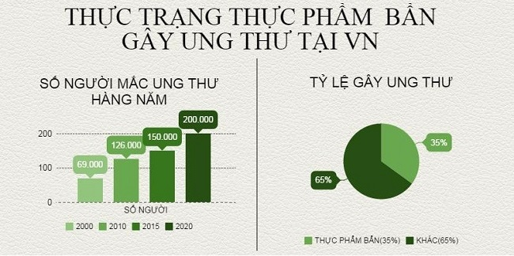
Một vài số liệu thống kê về an toàn thực phẩm

Slide 4
GIỚI THIỆU LUẬT AN TOÀN THỰC PHẨM NĂM 2010
Luật An toàn thực phẩm số 55/2010/QH12 được Quốc hội thông qua ngày 17/6/2010 tại kỳ họp thứ 7.
Luật có hiệu lực thi hành kể từ ngày 01/7/2011.
Ngày 15/6/2018, Luật ATTP được Quốc hội sửa đổi, bổ sung bởi Luật số 28/2018/QH14 sửa đổi, bổ sung một số điều của 11 luật có liên quan đến quy hoạch, có hiệu lực kể từ ngày 01/01/2019.
Đến ngày 29/6/2018, Luật ATTP số 55/2010/QH12 được Văn phòng Quốc hội hợp nhất với Luật 28/2018/QH14 tại Văn bản số 02/VBHN-VPQH.

Slide 5
QUAN ĐIỂM CỦA ĐẢNG VỀ AN TOÀN THỰC PHẨM
ATTP là một trong những vấn đề mà Đảng, Nhà nước Việt Nam từ lâu đã đặc biệt quan tâm và coi đây là một vấn đề có ý nghĩa lớn về KT-XH, về an toàn xã hội, sức khoẻ cộng động, về bảo vệ môi trường và cũng là vấn đề có ảnh hưởng lớn đến tiến trình hội nhập của Việt Nam.
Một bộ phận nhân dân chưa hình thành được ý thức và thói quen tự bảo vệ, chăm sóc và nâng cao sức khoẻ. Vệ sinh môi trường, an toàn thực phẩm chưa được kiểm soát chặt chẽ.
Yêu cầu hội nhập quốc tế trong quản lý ATTP. Việt Nam cần phải nội luật hóa các quy định của WTO, WHO, FAO, CODEX…về ATTP để có cơ sở pháp lý thực hiện tại Việt Nam.

Slide 6
BỐ CỤC CỦA LUẬT (11 chương, 72 điều)
Chương I. NHỮNG QUY ĐỊNH CHUNG
Chương II. QUYỀN VÀ NGHĨA VỤ CỦA TỔ CHỨC, CÁ NHÂN TRONG BẢO ĐẢM AN TOÀN THỰC PHẨM
Chương III. ĐIỀU KIỆN BẢO ĐẢM AN TOÀN ĐỐI VỚI THỰC PHẨM
Chương IV. ĐIỀU KIỆN BẢO ĐẢM ATTP TRONG SẢN XUẤT, KINH DOANH THỰC PHẨM
Chương V. CHỨNG NHẬN CƠ SỞ ĐỦ ĐIỀU KIỆN ATTP TRONG SẢN XUẤT, KINH DOANH THỰC PHẨM
Chương VI. NHẬP KHẨU VÀ XUẤT KHẨU THỰC PHẨM
Chương VII. QUẢNG CÁO, GHI NHÃN THỰC PHẨM
Chương VIII. KIỂM NGHIỆM THỰC PHẨM, PHÂN TÍCH NGUY CƠ ĐỐI VỚI ATTP, PHÒNG NGỪA, NGĂN CHẶN VÀ KHẮC PHỤC SỰ CỐ VỀ ATTP
Chương IX. THÔNG TIN, GIÁO DỤC, TRUYỀN THÔNG VỀ ATTP
Chương X. QUẢN LÝ NHÀ NƯỚC VỀ AN TOÀN THỰC PHẨM
Chương XI. ĐIỀU KHOẢN THI HÀNH

Slide 7
CHƯƠNG 1. NHỮNG QUY ĐỊNH CHUNG
Điều 1. Phạm vi điều chỉnh: Luật này quy định về quyền và nghĩa vụ của tổ chức, cá nhân trong
bảo đảm an toàn thực phẩm;
điều kiện bảo đảm an toàn đối với thực phẩm, sản xuất, kinh doanh thực phẩm và nhập khẩu, xuất khẩu thực phẩm;
quảng cáo, ghi nhãn thực phẩm;
kiểm nghiệm thực phẩm;
phân tích nguy cơ đối với an toàn thực phẩm;
phòng ngừa, ngăn chặn và khắc phục sự cố về ATTP;
thông tin, giáo dục, truyền thông về an toàn thực phẩm;
trách nhiệm quản lý nhà nước về an toàn thực phẩm.

Slide 8
Điều 2. Giải thích từ ngữ
An toàn thực phẩm là việc bảo đảm để thực phẩm không gây hại đến sức khỏe, tính mạng con người.
Bệnh truyền qua thực phẩm là bệnh do ăn, uống thực phẩm bị nhiễm tác nhân gây bệnh.
Chất hỗ trợ chế biến thực phẩm là chất được chủ định sử dụng trong quá trình chế biến nguyên liệu thực phẩm hay các thành phần của thực phẩm nhằm thực hiện mục đích công nghệ, có thể được tách ra hoặc còn lại trong thực phẩm.
Chế biến thực phẩm là quá trình xử lý thực phẩm đã qua sơ chế hoặc thực phẩm tươi sống theo phương pháp công nghiệp hoặc thủ công để tạo thành nguyên liệu thực phẩm hoặc sản phẩm thực phẩm.

Slide 9
Điều 2. Giải thích từ ngữ
Cơ sở kinh doanh dịch vụ ăn uống là cơ sở chế biến thức ăn bao gồm cửa hàng, quầy hàng kinh doanh thức ăn ngay, thực phẩm chín, nhà hàng ăn uống, cơ sở chế biến suất ăn sẵn, căng-tin và bếp ăn tập thể.
Điều kiện bảo đảm ATTP là những quy chuẩn kỹ thuật và những quy định khác đối với thực phẩm, cơ sở sản xuất, kinh doanh thực phẩm và hoạt động sản xuất, kinh doanh thực phẩm do cơ quan QLNN có thẩm quyền ban hành nhằm mục đích bảo đảm thực phẩm an toàn đối với sức khỏe, tính mạng con người.
Kiểm nghiệm thực phẩm là việc thực hiện một hoặc các hoạt động thử nghiệm, đánh giá sự phù hợp với quy chuẩn kỹ thuật và tiêu chuẩn tương ứng đối với thực phẩm, phụ gia thực phẩm, chất hỗ trợ chế biến thực phẩm, chất bổ sung vào thực phẩm, bao gói, dụng cụ, vật liệu chứa đựng thực phẩm.
Kinh doanh thực phẩm là việc thực hiện một, một số hoặc tất cả các hoạt động giới thiệu, dịch vụ bảo quản, dịch vụ vận chuyển hoặc buôn bán thực phẩm.

Slide 10
Điều 2. Giải thích từ ngữ
Lô sản phẩm thực phẩm là một số lượng xác định của một loại sản phẩm cùng tên, chất lượng, nguyên liệu, thời hạn sử dụng và cùng được sản xuất tại một cơ sở.
Ngộ độc thực phẩm là tình trạng bệnh lý do hấp thụ thực phẩm bị ô nhiễm hoặc có chứa chất độc.
Nguy cơ ô nhiễm thực phẩm là khả năng các tác nhân gây ô nhiễm xâm nhập vào thực phẩm trong quá trình sản xuất, kinh doanh.
Ô nhiễm thực phẩm là sự xuất hiện tác nhân làm ô nhiễm thực phẩm gây hại đến sức khỏe, tính mạng con người.
Phụ gia thực phẩm là chất được chủ định đưa vào thực phẩm trong quá trình sản xuất, có hoặc không có giá trị dinh dưỡng, nhằm giữ hoặc cải thiện đặc tính của thực phẩm.
Sản xuất thực phẩm là việc thực hiện một, một số hoặc tất cả các hoạt động trồng trọt, chăn nuôi, thu hái, đánh bắt, khai thác, sơ chế, chế biến, bao gói, bảo quản để tạo ra thực phẩm.

Slide 11
Điều 2. Giải thích từ ngữ
Sản xuất ban đầu là việc thực hiện một, một số hoặc tất cả các hoạt động trồng trọt, chăn nuôi, thu hái, đánh bắt, khai thác.
Sơ chế thực phẩm là việc xử lý sản phẩm trồng trọt, chăn nuôi, thu hái, đánh bắt, khai thác nhằm tạo ra thực phẩm tươi sống có thể ăn ngay hoặc tạo ra nguyên liệu thực phẩm hoặc bán thành phẩm cho khâu chế biến thực phẩm.
Sự cố về an toàn thực phẩm là tình huống xảy ra do ngộ độc thực phẩm, bệnh truyền qua thực phẩm hoặc các tình huống khác phát sinh từ thực phẩm gây hại trực tiếp đến sức khỏe, tính mạng con người.
Tác nhân gây ô nhiễm là yếu tố không mong muốn, không được chủ động cho thêm vào thực phẩm, có nguy cơ ảnh hưởng xấu đến an toàn thực phẩm.
Thời hạn sử dụng thực phẩm là thời hạn mà thực phẩm vẫn giữ được giá trị dinh dưỡng và bảo đảm an toàn trong điều kiện bảo quản được ghi trên nhãn theo hướng dẫn của nhà sản xuất.

Slide 12
Điều 2. Giải thích từ ngữ
Thực phẩm là sản phẩm mà con người ăn, uống ở dạng tươi sống hoặc đã qua sơ chế, chế biến, bảo quản. Thực phẩm không bao gồm mỹ phẩm, thuốc lá và các chất sử dụng như dược phẩm.
Thực phẩm tươi sống là thực phẩm chưa qua chế biến bao gồm thịt, trứng, cá, thủy hải sản, rau, củ, quả tươi và các thực phẩm khác chưa qua chế biến.
Thực phẩm tăng cường vi chất dinh dưỡng là thực phẩm được bổ sung vitamin, chất khoáng, chất vi lượng nhằm phòng ngừa, khắc phục sự thiếu hụt các chất đó đối với sức khỏe cộng đồng hay nhóm đối tượng cụ thể trong cộng đồng.
Thực phẩm chức năng là thực phẩm dùng để hỗ trợ chức năng của cơ thể con người, tạo cho cơ thể tình trạng thoải mái, tăng sức đề kháng, giảm bớt nguy cơ mắc bệnh, bao gồm thực phẩm bổ sung, thực phẩm bảo vệ sức khỏe, thực phẩm dinh dưỡng y học.
Thực phẩm biến đổi gen là thực phẩm có một hoặc nhiều thành phần nguyên liệu có gen bị biến đổi bằng công nghệ gen.

Slide 13
Điều 2. Giải thích từ ngữ
Thực phẩm đã qua chiếu xạ là thực phẩm đã được chiếu xạ bằng nguồn phóng xạ để xử lý, ngăn ngừa sự biến chất của thực phẩm.
Thức ăn đường phố là thực phẩm được chế biến dùng để ăn, uống ngay, trong thực tế được thực hiện thông qua hình thức bán rong, bày bán trên đường phố, nơi công cộng hoặc những nơi tương tự.
Thực phẩm bao gói sẵn là thực phẩm được bao gói và ghi nhãn hoàn chỉnh, sẵn sàng để bán trực tiếp cho mục đích chế biến tiếp hoặc sử dụng để ăn ngay.
Truy xuất nguồn gốc thực phẩm là việc truy tìm quá trình hình thành và lưu thông thực phẩm.

Slide 14
Điều 5. Những hành vi bị cấm
Sử dụng nguyên liệu không thuộc loại dùng cho thực phẩm để chế biến thực phẩm.
Sử dụng nguyên liệu thực phẩm đã quá thời hạn sử dụng, không rõ nguồn gốc, xuất xứ hoặc không bảo đảm an toàn để sản xuất, chế biến thực phẩm.
Sử dụng phụ gia thực phẩm, chất hỗ trợ chế biến thực phẩm đã quá thời hạn sử dụng, ngoài danh mục được phép sử dụng hoặc trong danh mục được phép sử dụng nhưng vượt quá giới hạn cho phép; sử dụng hóa chất không rõ nguồn gốc, hóa chất bị cấm sử dụng trong hoạt động sản xuất, kinh doanh thực phẩm.
Sử dụng động vật chết do bệnh, dịch bệnh hoặc chết không rõ nguyên nhân, bị tiêu hủy để sản xuất, kinh doanh thực phẩm.

Slide 15
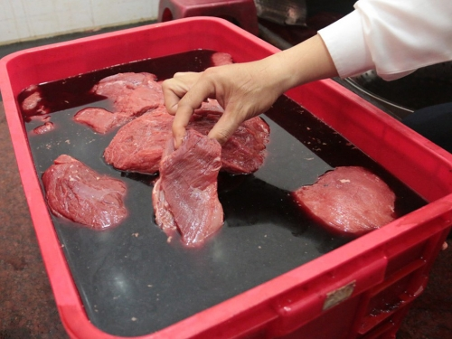

Slide 16
Điều 5. Những hành vi bị cấm
Sản xuất, kinh doanh:
Thực phẩm vi phạm quy định của pháp luật về nhãn hàng hóa;
Thực phẩm không phù hợp với quy chuẩn kỹ thuật tương ứng;
Thực phẩm bị biến chất;
Thực phẩm có chứa chất độc hại hoặc nhiễm chất độc, tác nhân gây ô nhiễm vượt quá giới hạn cho phép;
đ) Thực phẩm có bao gói, đồ chứa đựng không bảo đảm an toàn hoặc bị vỡ, rách, biến dạng trong quá trình vận chuyển gây ô nhiễm thực phẩm;
Thịt hoặc sản phẩm được chế biến từ thịt chưa qua kiểm tra thú y hoặc đã qua kiểm tra nhưng không đạt yêu cầu;
Thực phẩm không được phép sản xuất, kinh doanh để phòng, chống dịch bệnh;
Thực phẩm chưa được đăng ký bản công bố hợp quy tại cơ quan nhà nước có thẩm quyền trong trường hợp thực phẩm đó thuộc diện phải được đăng ký bản công bố hợp quy;
Thực phẩm không rõ nguồn gốc, xuất xứ hoặc quá thời hạn sử dụng.

Slide 17
Điều 5. Những hành vi bị cấm
Sử dụng phương tiện gây ô nhiễm thực phẩm, phương tiện đã vận chuyển chất độc hại chưa được tẩy rửa sạch để vận chuyển nguyên liệu thực phẩm, thực phẩm.
Cung cấp sai hoặc giả mạo kết quả kiểm nghiệm thực phẩm.
Che dấu, làm sai lệch, xóa bỏ hiện trường, bằng chứng về sự cố an toàn thực phẩm hoặc các hành vi cố ý khác cản trở việc phát hiện, khắc phục sự cố về an toàn thực phẩm.
Người mắc bệnh truyền nhiễm tham gia sản xuất, kinh doanh thực phẩm.
Sản xuất, kinh doanh thực phẩm tại cơ sở không có giấy chứng nhận cơ sở đủ điều kiện an toàn thực phẩm theo quy định của pháp luật.
Quảng cáo thực phẩm sai sự thật, gây nhầm lẫn đối với người tiêu dùng.
Đăng tải, công bố thông tin sai lệch về an toàn thực phẩm gây bức xúc cho xã hội hoặc thiệt hại cho sản xuất, kinh doanh.
Sử dụng trái phép lòng đường, vỉa hè, hành lang, sân chung, lối đi chung, diện tích phụ chung để chế biến, sản xuất, kinh doanh thức ăn đường phố.

Slide 18
Điều 6. Xử lý vi phạm pháp luật về an toàn thực phẩm
Tổ chức, cá nhân sản xuất, kinh doanh thực phẩm vi phạm pháp luật về ATTP thì tùy theo tính chất, mức độ vi phạm mà bị xử lý vi phạm hành chính hoặc bị truy cứu trách nhiệm hình sự, nếu gây thiệt hại thì phải bồi thường và khắc phục hậu quả theo quy định của pháp luật.
Người lợi dụng chức vụ, quyền hạn vi phạm quy định của Luật này hoặc các quy định khác của pháp luật về ATTP thì tùy theo tính chất, mức độ vi phạm mà bị xử lý kỷ luật hoặc bị truy cứu trách nhiệm hình sự, nếu gây thiệt hại thì phải bồi thường theo quy định của pháp luật.
Mức phạt tiền đối với VPHC quy định tại khoản 1 Điều này được thực hiện theo quy định của pháp luật về xử lý VPHC; trường hợp áp dụng mức phạt cao nhất theo quy định của pháp luật về xử lý VPHC mà vẫn còn thấp hơn 07 lần giá trị thực phẩm vi phạm thì mức phạt được áp dụng không quá 07 lần giá trị thực phẩm vi phạm; tiền thu được do vi phạm mà có bị tịch thu theo quy định của pháp luật.
Chính phủ quy định cụ thể về hành vi, hình thức và mức xử phạt các hành vi VPHC trong lĩnh vực ATTP quy định tại Điều này.

Slide 19
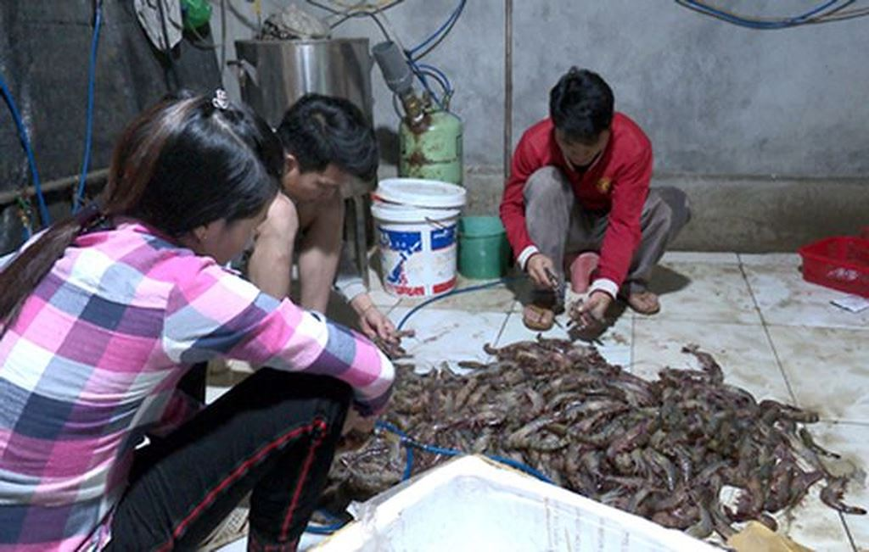

Slide 20
CHƯƠNG 2. QUYỀN VÀ NGHĨA VỤ CỦA TỔ CHỨC, CÁ NHÂN TRONG BẢO ĐẢM AN TOÀN THỰC PHẨM
Điều 7. Quyền và nghĩa vụ của tổ chức, cá nhân SX thực phẩm
Tổ chức, cá nhân sản xuất thực phẩm có các nghĩa vụ sau đây:
Tuân thủ các điều kiện bảo đảm an toàn đối với thực phẩm, bảo đảm ATTP trong quá trình sản xuất và chịu trách nhiệm về ATTP do mình sản xuất;
Thông tin đầy đủ, chính xác về sản phẩm trên nhãn, bao bì, trong tài liệu kèm theo thực phẩm theo quy định của pháp luật về nhãn hàng hóa;
Kịp thời ngừng sản xuất, thông báo cho các bên liên quan và có biện pháp khắc phục hậu quả khi phát hiện thực phẩm không an toàn…;
Lưu giữ hồ sơ, mẫu thực phẩm, các thông tin cần thiết theo quy định về truy xuất nguồn gốc thực phẩm;…
Thu hồi, xử lý thực phẩm quá thời hạn sử dụng, không bảo đảm an toàn. Trong trường hợp xử lý bằng hình thức tiêu hủy thì việc tiêu hủy thực phẩm phải tuân theo quy định của pháp luật về bảo vệ môi trường…
Chi trả chi phí lấy mẫu và kiểm nghiệm…
Bồi thường thiệt hại theo quy định của pháp luật khi thực phẩm không an toàn do mình sản xuất gây ra.

Slide 21
Điều 8. Quyền và nghĩa vụ của tổ chức, cá nhân kinh doanh thực phẩm
Tổ chức, cá nhân kinh doanh thực phẩm có các nghĩa vụ sau đây:
Tuân thủ các điều kiện bảo đảm an toàn đối với thực phẩm trong quá trình kinh doanh và chịu trách nhiệm về ATTP do mình kinh doanh;
Kiểm tra nguồn gốc, xuất xứ thực phẩm, nhãn thực phẩm…; lưu giữ hồ sơ về thực phẩm; thực hiện quy định về truy xuất nguồn gốc thực phẩm…
Thông tin trung thực về an toàn thực phẩm…
đ) Kịp thời ngừng kinh doanh, thông tin cho tổ chức, cá nhân sản xuất, nhập khẩu và người tiêu dùng khi phát hiện thực phẩm không bảo đảm an toàn;
Báo cáo ngay với cơ quan có thẩm quyền và khắc phục ngay hậu quả…
Hợp tác với tổ chức, cá nhân sản xuất, nhập khẩu, cơ quan nhà nước có thẩm quyền trong việc điều tra ngộ độc thực phẩm…
Chi trả chi phí lấy mẫu và kiểm nghiệm theo quy định tại Điều 48 của Luật này;
Bồi thường thiệt hại theo quy định của pháp luật khi thực phẩm mất an toàn do mình kinh doanh gây ra.

Slide 22
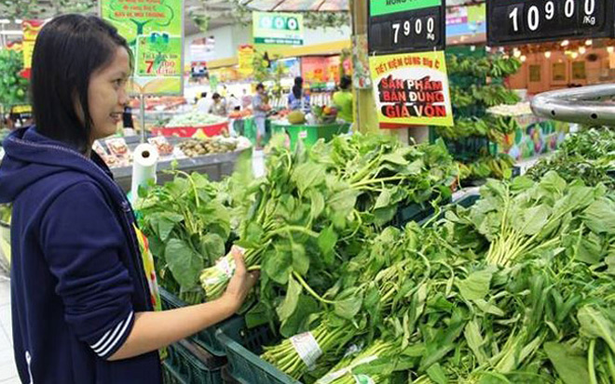

Slide 23
Điều 9. Quyền và nghĩa vụ của người tiêu dùng thực phẩm
Người tiêu dùng thực phẩm có các quyền sau đây:
Được cung cấp thông tin trung thực về an toàn thực phẩm, hướng dẫn sử dụng, vận chuyển, lưu giữ, bảo quản, lựa chọn, sử dụng thực phẩm phù hợp; được cung cấp thông tin về nguy cơ gây mất an toàn, cách phòng ngừa khi nhận được thông tin cảnh báo đối với thực phẩm;
Yêu cầu tổ chức, cá nhân sản xuất, kinh doanh thực phẩm bảo vệ quyền lợi của mình theo quy định của pháp luật;
Yêu cầu tổ chức bảo vệ quyền lợi người tiêu dùng bảo vệ quyền và lợi ích hợp pháp của mình theo quy định của pháp luật về bảo vệ quyền lợi người tiêu dùng;
Khiếu nại, tố cáo, khởi kiện theo quy định của pháp luật;
đ) Được bồi thường thiệt hại theo quy định của pháp luật do sử dụng thực phẩm không an toàn gây ra.

Slide 24
Điều 9. Quyền và nghĩa vụ của người tiêu dùng thực phẩm
Người tiêu dùng thực phẩm có các nghĩa vụ sau đây:
Tuân thủ đầy đủ các quy định, hướng dẫn về an toàn thực phẩm của tổ chức, cá nhân sản xuất, kinh doanh trong vận chuyển, lưu giữ, bảo quản và sử dụng thực phẩm;
Kịp thời cung cấp thông tin khi phát hiện nguy cơ gây mất an toàn thực phẩm, khai báo ngộ độc thực phẩm, bệnh truyền qua thực phẩm với Ủy ban nhân dân nơi gần nhất, cơ sở khám bệnh, chữa bệnh, cơ quan nhà nước có thẩm quyền, tổ chức, cá nhân sản xuất, kinh doanh thực phẩm;
Tuân thủ quy định của pháp luật về bảo vệ môi trường trong quá trình sử dụng thực phẩm.

Slide 25
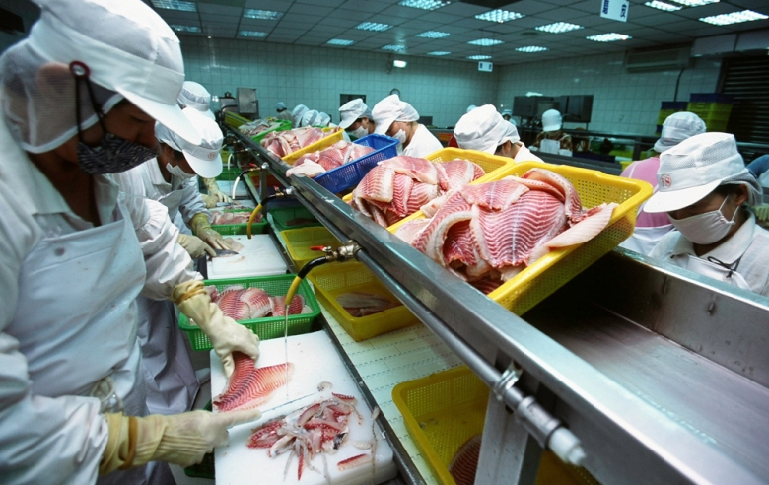

Slide 26
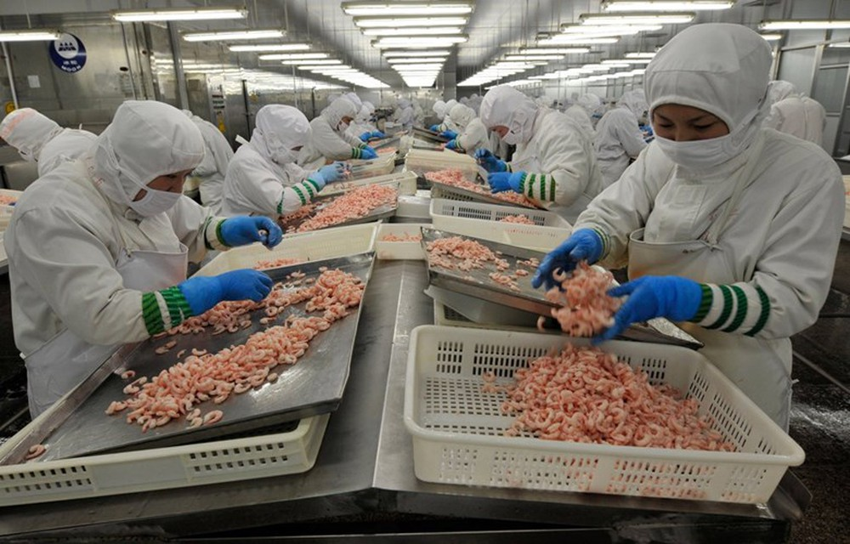

Slide 27
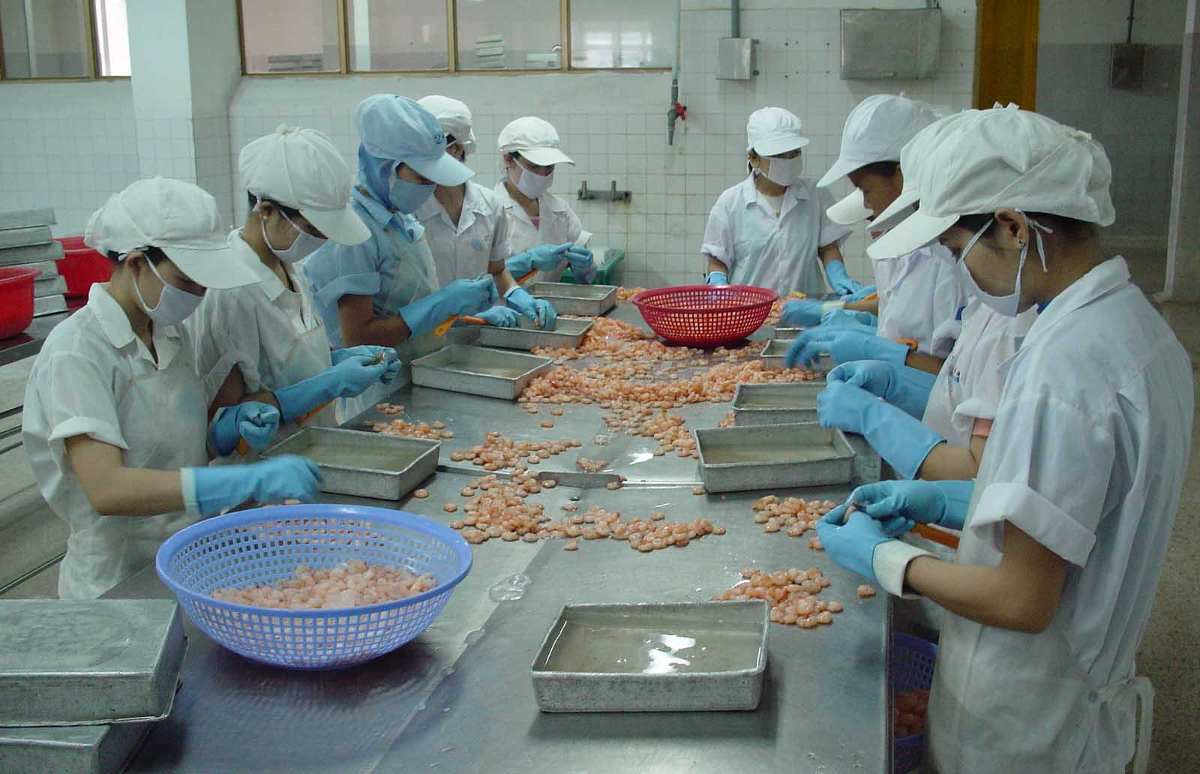

Slide 28
CHƯƠNG 3. ĐIỀU KIỆN BẢO ĐẢM AN TOÀN ĐỐI VỚI THỰC PHẨM
Điều 10. Điều kiện chung về bảo đảm an toàn đối với thực phẩm
Đáp ứng quy chuẩn kỹ thuật tương ứng, tuân thủ quy định về giới hạn vi sinh vật gây bệnh, dư lượng thuốc bảo vệ thực vật, dư lượng thuốc thú y, kim loại nặng, tác nhân gây ô nhiễm và các chất khác trong thực phẩm có thể gây hại đến sức khỏe, tính mạng con người.
Tùy từng loại thực phẩm, ngoài các quy định tại khoản 1 Điều này, thực phẩm còn phải đáp ứng một hoặc một số quy định sau đây:
Quy định về sử dụng phụ gia thực phẩm, chất hỗ trợ chế biến trong sản xuất, kinh doanh thực phẩm;
Quy định về bao gói và ghi nhãn thực phẩm;
Quy định về bảo quản thực phẩm.

Slide 29
Điều 11. Điều kiện bảo đảm an toàn đối với thực phẩm tươi sống
Tuân thủ các điều kiện quy định tại Điều 10 của Luật này.
Bảo đảm truy xuất được nguồn gốc theo quy định tại Điều 54…
Có chứng nhận vệ sinh thú y của cơ quan thú y có thẩm quyền đối với thực phẩm tươi sống có nguồn gốc từ động vật theo quy định của pháp luật về thú y.
Điều 12. Điều kiện bảo đảm an toàn đối với thực phẩm đã qua chế biến
Tuân thủ các điều kiện quy định tại Điều 10...
Nguyên liệu ban đầu tạo nên thực phẩm phải bảo đảm an toàn và giữ nguyên các thuộc tính vốn có của nó; các nguyên liệu tạo thành thực phẩm không được tương tác với nhau để tạo ra các sản phẩm gây hại đến sức khỏe, tính mạng con người.
Thực phẩm đã qua chế biến bao gói sẵn phải đăng ký bản công bố hợp quy với cơ quan nhà nước có thẩm quyền trước khi lưu thông trên thị trường.
Chính phủ quy định cụ thể việc đăng ký bản công bố hợp quy và thời hạn của bản đăng ký công bố hợp quy đối với thực phẩm đã qua chế biến bao gói sẵn.

Slide 30
Điều 13. Điều kiện bảo đảm an toàn đối với thực phẩm tăng cường vi chất dinh dưỡng
Tuân thủ các điều kiện quy định tại Điều 10 của Luật này.
Nguyên liệu ban đầu tạo nên thực phẩm phải bảo đảm an toàn và giữ nguyên các thuộc tính vốn có của nó; các nguyên liệu tạo thành thực phẩm không được tương tác với nhau để tạo ra các sản phẩm gây hại đến sức khỏe, tính mạng con người.
Chỉ được tăng cường vi chất dinh dưỡng là vitamin, chất khoáng, chất vi lượng vào thực phẩm với hàm lượng bảo đảm không gây hại đến sức khỏe, tính mạng con người và thuộc Danh mục theo quy định của Bộ trưởng Bộ Y tế.
Điều 14. Điều kiện bảo đảm an toàn đối với thực phẩm chức năng
Tuân thủ các điều kiện quy định tại Điều 10 của Luật này.
Có thông tin, tài liệu khoa học chứng minh về tác dụng của thành phần tạo nên chức năng đã công bố.
Thực phẩm chức năng lần đầu tiên đưa ra lưu thông trên thị trường phải có báo cáo thử nghiệm hiệu quả về công dụng của sản phẩm.
Bộ trưởng Bộ Y tế quy định cụ thể về quản lý thực phẩm chức năng.

Slide 31
Điều 15. Điều kiện bảo đảm an toàn đối với thực phẩm biến đổi gen
Tuân thủ các điều kiện quy định tại Điều 10 của Luật này.
Tuân thủ các quy định về bảo đảm an toàn đối với sức khỏe con người và môi trường theo quy định của Chính phủ.
Điều 16. Điều kiện bảo đảm an toàn đối với thực phẩm đã qua chiếu xạ
Tuân thủ các điều kiện quy định tại Điều 10 của Luật này.
Thuộc Danh mục nhóm thực phẩm được phép chiếu xạ.
Tuân thủ quy định về liều lượng chiếu xạ.
Bộ trưởng Bộ Y tế, Bộ trưởng Bộ Nông nghiệp và Phát triển nông thôn, Bộ trưởng Bộ Công thương ban hành Danh mục nhóm thực phẩm được phép chiếu xạ và liều lượng được phép chiếu xạ đối với thực phẩm thuộc lĩnh vực được phân công quản lý.

Slide 32
Điều 17. Điều kiện bảo đảm an toàn đối với phụ gia thực phẩm và chất hỗ trợ chế biến thực phẩm
Đáp ứng quy chuẩn kỹ thuật tương ứng, tuân thủ quy định về phụ gia thực phẩm và chất hỗ trợ chế biến thực phẩm.
Có hướng dẫn sử dụng ghi trên nhãn hoặc tài liệu đính kèm trong mỗi đơn vị sản phẩm bằng tiếng Việt và ngôn ngữ khác theo xuất xứ sản phẩm.
Thuộc Danh mục phụ gia thực phẩm, chất hỗ trợ chế biến thực phẩm được phép sử dụng trong sản xuất, kinh doanh thực phẩm do Bộ trưởng Bộ Y tế quy định.
Đăng ký bản công bố hợp quy với cơ quan nhà nước có thẩm quyền trước khi lưu thông trên thị trường.
Chính phủ quy định cụ thể việc đăng ký bản công bố hợp quy và thời hạn của bản đăng ký công bố hợp quy đối với phụ gia thực phẩm, chất hỗ trợ chế biến thực phẩm.

Slide 33
Điều 18. Điều kiện bảo đảm an toàn đối với dụng cụ, vật liệu bao gói, chứa đựng thực phẩm
Sản xuất từ nguyên vật liệu an toàn, bảo đảm không thôi nhiễm các chất độc hại, mùi vị lạ vào thực phẩm, bảo đảm chất lượng thực phẩm trong thời hạn sử dụng.
Đáp ứng quy chuẩn kỹ thuật tương ứng, tuân thủ quy định đối với dụng cụ, vật liệu bao gói, chứa đựng thực phẩm do Bộ trưởng Bộ Y tế ban hành.
Đăng ký bản công bố hợp quy với cơ quan nhà nước có thẩm quyền trước khi lưu thông trên thị trường.
Chính phủ quy định cụ thể việc đăng ký bản công bố hợp quy và thời hạn của bản đăng ký công bố hợp quy đối với dụng cụ, vật liệu bao gói, chứa đựng thực phẩm.

Slide 34
CHƯƠNG 4. ĐIỀU KIỆN BẢO ĐẢM AN TOÀN THỰC PHẨM TRONG SẢN XUẤT, KINH DOANH THỰC PHẨM
Mục 1. ĐIỀU KIỆN CHUNG VỀ BẢO ĐẢM AN TOÀN THỰC PHẨM TRONG SẢN XUẤT, KINH DOANH THỰC PHẨM
Mục 2. ĐIỀU KIỆN BẢO ĐẢM AN TOÀN THỰC PHẨM TRONG SẢN XUẤT, KINH DOANH THỰC PHẨM TƯƠI SỐNG
Mục 3. ĐIỀU KIỆN BẢO ĐẢM AN TOÀN THỰC PHẨM TRONG SƠ CHẾ, CHẾ BIẾN THỰC PHẨM, KINH DOANH THỰC PHẨM ĐÃ QUA CHẾ BIẾN
Mục 4. ĐIỀU KIỆN BẢO ĐẢM AN TOÀN THỰC PHẨM TRONG KINH DOANH DỊCH VỤ ĂN UỐNG
Mục 5. ĐIỀU KIỆN BẢO ĐẢM AN TOÀN THỰC PHẨM TRONG KINH DOANH THỨC ĂN ĐƯỜNG PHỐ

Slide 35
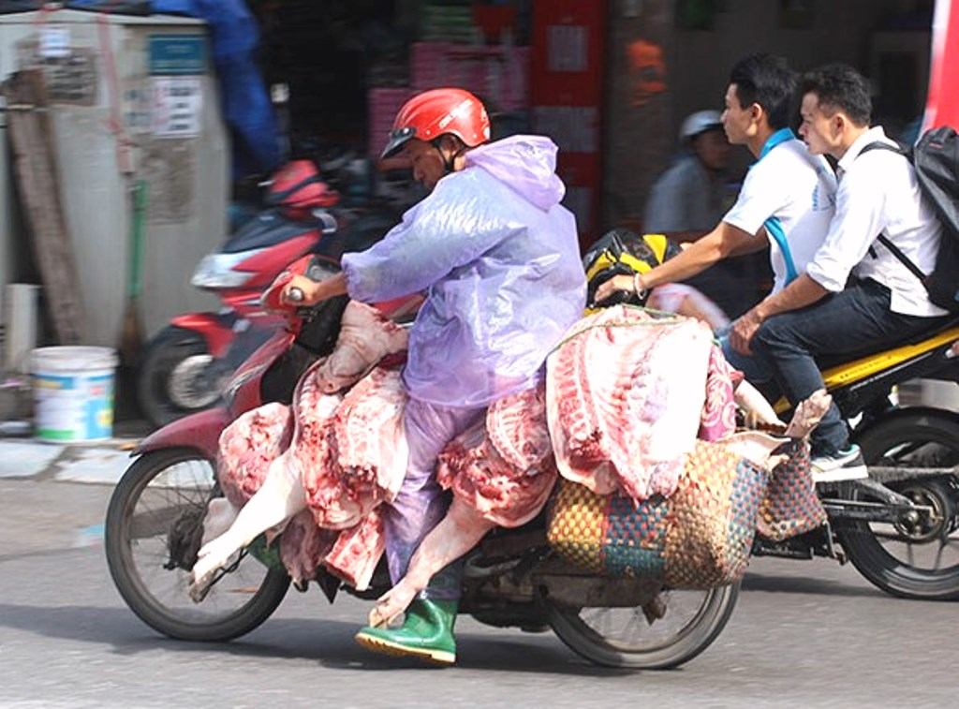

Slide 36
MỤC 1. ĐIỀU KIỆN CHUNG VỀ BẢO ĐẢM AN TOÀN THỰC PHẨM TRONG SẢN XUẤT, KINH DOANH THỰC PHẨM
Điều 19. Điều kiện bảo đảm an toàn thực phẩm đối với cơ sở sản xuất, kinh doanh thực phẩm
Điều 20. Điều kiện bảo đảm an toàn thực phẩm trong bảo quản thực phẩm
Điều 21. Điều kiện bảo đảm ATTP trong vận chuyển thực phẩm
Tổ chức, cá nhân vận chuyển thực phẩm phải bảo đảm các điều kiện sau đây:
Phương tiện vận chuyển thực phẩm được chế tạo bằng vật liệu không làm ô nhiễm thực phẩm hoặc bao gói thực phẩm, dễ làm sạch;
Bảo đảm điều kiện bảo quản thực phẩm trong suốt quá trình vận chuyển theo hướng dẫn của tổ chức, cá nhân sản xuất, kinh doanh;
Không vận chuyển thực phẩm cùng hàng hóa độc hại hoặc có thể gây nhiễm chéo ảnh hưởng đến chất lượng thực phẩm.
Cơ quan QLNN có thẩm quyền quy định về phương tiện vận chuyển thực phẩm; đường vận chuyển thực phẩm đối với một số loại thực phẩm tươi sống tại các đô thị.

Slide 37
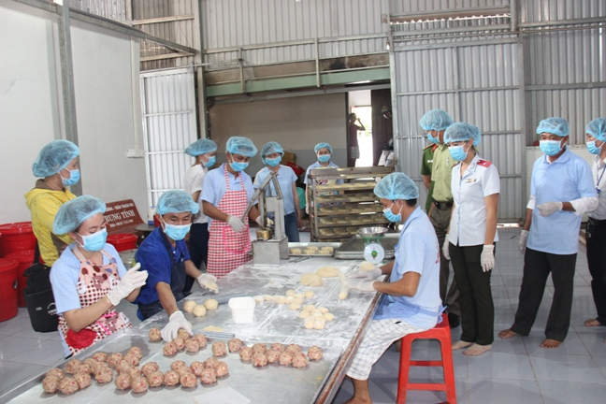

Slide 38
Điều 22. Điều kiện bảo đảm an toàn thực phẩm trong sản xuất, kinh doanh thực phẩm nhỏ lẻ
Có khoảng cách an toàn đối với nguồn gây độc hại, nguồn gây ô nhiễm;
Có đủ nước đạt quy chuẩn kỹ thuật phục vụ sản xuất, kinh doanh thực phẩm;
Có trang thiết bị phù hợp để sản xuất, kinh doanh thực phẩm không gây độc hại, gây ô nhiễm cho thực phẩm;
Sử dụng nguyên liệu, hóa chất, phụ gia thực phẩm, chất hỗ trợ chế biến thực phẩm, dụng cụ, vật liệu bao gói, chứa đựng thực phẩm trong sơ chế, chế biến, bảo quản thực phẩm;
đ) Tuân thủ quy định về sức khỏe, kiến thức và thực hành của người trực tiếp tham gia sản xuất, kinh doanh thực phẩm;
Thu gom, xử l‎ý chất thải theo đúng quy định của pháp luật về bảo vệ môi trường;
Duy trì các điều kiện bảo đảm ATTP và lưu giữ thông tin liên quan đến việc mua bán bảo đảm truy xuất được nguồn gốc thực phẩm.

Slide 39
Điều 22. Điều kiện bảo đảm an toàn thực phẩm trong sản xuất, kinh doanh thực phẩm nhỏ lẻ
Bộ trưởng Bộ Y tế, Bộ trưởng Bộ Nông nghiệp và Phát triển nông thôn, Bộ trưởng Bộ Công thương ban hành quy chuẩn kỹ thuật quốc gia và quy định cụ thể về điều kiện bảo đảm an toàn thực phẩm trong sản xuất, kinh doanh thực phẩm nhỏ lẻ thuộc lĩnh vực được phân công quản lý.
UBND tỉnh, thành phố trực thuộc Trung ương ban hành quy chuẩn kỹ thuật địa phương, quy định cụ thể điều kiện bảo đảm an toàn thực phẩm trong sản xuất, kinh doanh thực phẩm nhỏ lẻ đối với thực phẩm đặc thù trên địa bàn tỉnh.

Slide 40
MỤC 4. ĐIỀU KIỆN BẢO ĐẢM AN TOÀN THỰC PHẨM TRONG KINH DOANH DỊCH VỤ ĂN UỐNG
Điều 28. Điều kiện bảo đảm an toàn thực phẩm đối với nơi chế biến, kinh doanh dịch vụ ăn uống
Bếp ăn được bố trí bảo đảm không nhiễm chéo giữa thực phẩm chưa qua chế biến và thực phẩm đã qua chế biến.
Có đủ nước đạt quy chuẩn kỹ thuật phục vụ việc chế biến, kinh doanh.
Có dụng cụ thu gom, chứa đựng rác thải, chất thải bảo đảm vệ sinh.
Cống rãnh ở khu vực cửa hàng, nhà bếp phải thông thoát, không ứ đọng.
Nhà ăn phải thoáng, mát, đủ ánh sáng, duy trì chế độ vệ sinh sạch sẽ, có biện pháp để ngăn ngừa côn trùng và động vật gây hại.
Có thiết bị bảo quản thực phẩm, nhà vệ sinh, rửa tay và thu dọn chất thải, rác thải hàng ngày sạch sẽ.
Người đứng đầu đơn vị có bếp ăn tập thể có trách nhiệm bảo đảm an toàn thực phẩm.

Slide 41
MỤC 4. ĐIỀU KIỆN BẢO ĐẢM AN TOÀN THỰC PHẨM TRONG KINH DOANH DỊCH VỤ ĂN UỐNG
Điều 29. Điều kiện bảo đảm an toàn thực phẩm đối với cơ sở chế biến, kinh doanh dịch vụ ăn uống
Có dụng cụ, đồ chứa đựng riêng cho thực phẩm sống và thực phẩm chín.
Dụng cụ nấu nướng, chế biến phải bảo đảm an toàn vệ sinh.
Dụng cụ ăn uống phải được làm bằng vật liệu an toàn, rửa sạch, giữ khô.
Tuân thủ quy định về sức khỏe, kiến thức và thực hành của người trực tiếp sản xuất, kinh doanh thực phẩm.
Điều 30. Điều kiện bảo đảm an toàn thực phẩm trong chế biến và bảo quản thực phẩm
Sử dụng thực phẩm, nguyên liệu thực phẩm phải rõ nguồn gốc và bảo đảm an toàn, lưu mẫu thức ăn.
Thực phẩm phải được chế biến bảo đảm an toàn, hợp vệ sinh.
Thực phẩm bày bán phải để trong tủ kính hoặc thiết bị bảo quản hợp vệ sinh, chống được bụi, mưa, nắng và sự xâm nhập của côn trùng và động vật gây hại; được bày bán trên bàn hoặc giá cao hơn mặt đất.

Slide 42
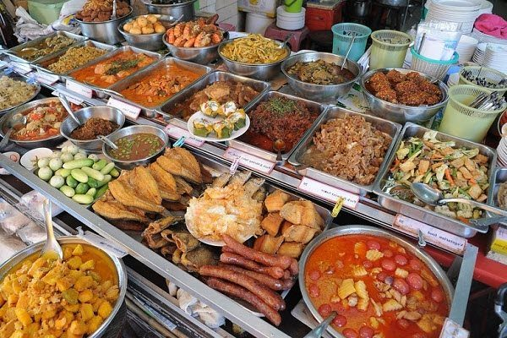

Slide 43
MỤC 5. ĐIỀU KIỆN BẢO ĐẢM AN TOÀN THỰC PHẨM TRONG KINH DOANH THỨC ĂN ĐƯỜNG PHỐ
Điều 31. Điều kiện bảo đảm an toàn thực phẩm đối với nơi bày bán thức ăn đường phố
Phải cách biệt nguồn gây độc hại, nguồn gây ô nhiễm.
Phải được bày bán trên bàn, giá, kệ, phương tiện bảo đảm vệ sinh an toàn thực phẩm, mỹ quan đường phố.
Điều 32. Điều kiện bảo đảm an toàn thực phẩm đối với nguyên liệu, dụng cụ ăn uống, chứa đựng thực phẩm và người kinh doanh thức ăn đường phố
Nguyên liệu để chế biến thức ăn đường phố phải bảo đảm an toàn thực phẩm, có nguồn gốc, xuất xứ rõ ràng.
Dụng cụ ăn uống, chứa đựng thực phẩm phải bảo đảm an toàn vệ sinh.
Bao gói và các vật liệu tiếp xúc trực tiếp với thực phẩm không được gây ô nhiễm và thôi nhiễm vào thực phẩm.
Có dụng cụ che nắng, mưa, bụi bẩn, côn trùng và động vật gây hại.
Có đủ nước đạt quy chuẩn kỹ thuật phục vụ việc chế biến, kinh doanh.
Tuân thủ quy định về sức khỏe, kiến thức và thực hành đối với người trực tiếp sản xuất, kinh doanh thực phẩm.

Slide 44
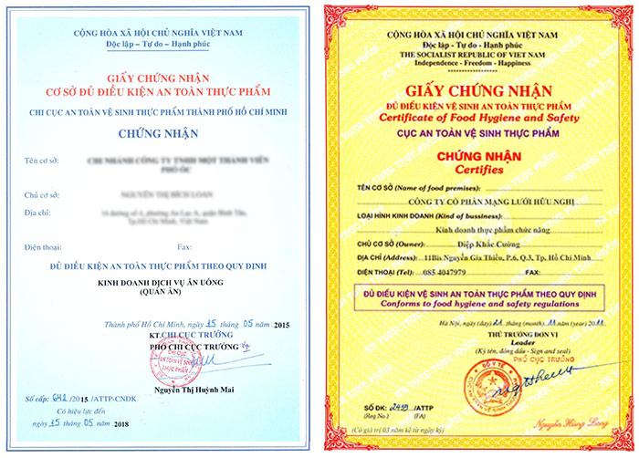

Slide 45
Chương 5. CHỨNG NHẬN CƠ SỞ ĐỦ ĐIỀU KIỆN AN TOÀN THỰC PHẨM TRONG SẢN XUẤT, KINH DOANH THỰC PHẨM
Điều 34. Đối tượng, điều kiện cấp, thu hồi Giấy chứng nhận cơ sở đủ điều kiện an toàn thực phẩm
Cơ sở được cấp Giấy chứng nhận cơ sở đủ điều kiện an toàn thực phẩm khi có đủ các điều kiện sau đây:
Có đủ điều kiện bảo đảm an toàn thực phẩm phù hợp với từng loại hình sản xuất, kinh doanh thực phẩm theo quy định tại Chương IV của Luật này;
Có đăng ký ngành, nghề kinh doanh thực phẩm trong Giấy chứng nhận đăng ký kinh doanh.
Tổ chức, cá nhân bị thu hồi Giấy chứng nhận cơ sở đủ điều kiện ATTP khi không đủ điều kiện quy định tại khoản 1 Điều này.
Chính phủ quy định cụ thể đối tượng không thuộc diện cấp Giấy chứng nhận cơ sở đủ điều kiện an toàn thực phẩm.

Slide 46
Chương 5. CHỨNG NHẬN CƠ SỞ ĐỦ ĐIỀU KIỆN AN TOÀN THỰC PHẨM TRONG SẢN XUẤT, KINH DOANH THỰC PHẨM
Điều 35. Thẩm quyền cấp, thu hồi Giấy chứng nhận cơ sở đủ điều kiện an toàn thực phẩm
Bộ trưởng Bộ Y tế, Bộ trưởng Bộ NN-PTNT, Bộ trưởng Bộ Công thương quy định cụ thể thẩm quyền cấp, thu hồi Giấy chứng nhận cơ sở đủ điều kiện ATTP thuộc lĩnh vực được phân công quản lý.
Điều 36. Hồ sơ, trình tự, thủ tục cấp Giấy chứng nhận cơ sở đủ điều kiện an toàn thực phẩm
Đơn đề nghị cấp Giấy chứng nhận cơ sở đủ điều kiện ATTP;
Bản sao Giấy chứng nhận đăng ký kinh doanh;
Bản thuyết minh về cơ sở vật chất, trang thiết bị, dụng cụ bảo đảm điều kiện vệ sinh ATTP theo quy định của cơ quan QLNN có thẩm quyền;
Giấy xác nhận đủ sức khỏe của chủ cơ sở và người trực tiếp sản xuất, kinh doanh thực phẩm do cơ sở y tế cấp huyện trở lên cấp;
đ) Giấy xác nhận đã được tập huấn kiến thức về an toàn vệ sinh thực phẩm của chủ cơ sở và của người trực tiếp sản xuất, kinh doanh thực phẩm theo quy định của Bộ trưởng Bộ quản lý ngành.

Slide 47
Chương 5. CHỨNG NHẬN CƠ SỞ ĐỦ ĐIỀU KIỆN AN TOÀN THỰC PHẨM TRONG SẢN XUẤT, KINH DOANH THỰC PHẨM
Điều 37. Thời hạn hiệu lực của Giấy chứng nhận cơ sở đủ điều kiện an toàn thực phẩm
Giấy chứng nhận cơ sở đủ điều kiện an toàn thực phẩm có hiệu lực trong thời gian 03 năm.
Trước 06 tháng tính đến ngày Giấy chứng nhận cơ sở đủ điều kiện an toàn thực phẩm hết hạn, tổ chức, cá nhân sản xuất, kinh doanh thực phẩm phải nộp hồ sơ xin cấp lại Giấy chứng nhận trong trường hợp tiếp tục sản xuất, kinh doanh. Hồ sơ, trình tự, thủ tục cấp lại được thực hiện theo quy định tại Điều 36 của Luật này.

Slide 48
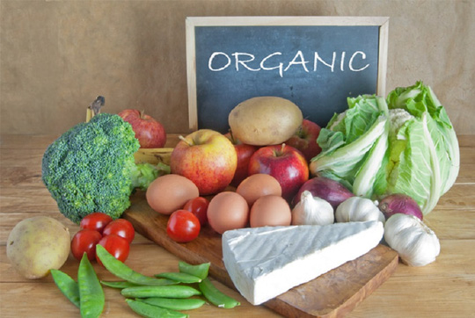

Slide 49
Chương 7. QUẢNG CÁO, GHI NHÃN THỰC PHẨM
Điều 43. Quảng cáo thực phẩm
Việc quảng cáo thực phẩm do tổ chức, cá nhân sản xuất, kinh doanh thực phẩm hoặc người kinh doanh dịch vụ quảng cáo thực hiện theo quy định của pháp luật về quảng cáo.
Trước khi đăng ký quảng cáo, tổ chức, cá nhân có thực phẩm cần quảng cáo phải gửi hồ sơ tới cơ quan quản lý nhà nước có thẩm quyền để xác nhận nội dung quảng cáo.
Người phát hành quảng cáo, người kinh doanh dịch vụ quảng cáo, tổ chức, cá nhân có thực phẩm quảng cáo chỉ được tiến hành quảng cáo khi đã được thẩm định nội dung và chỉ được quảng cáo đúng nội dung đã được xác nhận.
Bộ trưởng Bộ Y tế, Bộ trưởng Bộ NN-PTNT, Bộ trưởng Bộ Công thương quy định cụ thể loại thực phẩm phải đăng ký quảng cáo, thẩm quyền, trình tự, thủ tục xác nhận nội dung quảng cáo thực phẩm thuộc lĩnh vực được phân công quản lý.

Slide 50
Chương 8. KIỂM NGHIỆM THỰC PHẨM, PHÂN TÍCH NGUY CƠ ĐỐI VỚI AN TOÀN THỰC PHẨM, PHÒNG NGỪA, NGĂN CHẶN VÀ KHẮC PHỤC SỰ CỐ VỀ AN TOÀN THỰC PHẨM
Mục 3. PHÒNG NGỪA, NGĂN CHẶN VÀ KHẮC PHỤC SỰ CỐ VỀ AN TOÀN THỰC PHẨM
Điều 52. Phòng ngừa, ngăn chặn sự cố về an toàn thực phẩm
Tổ chức, cá nhân phát hiện dấu hiệu liên quan đến sự cố về ATTP có trách nhiệm thông báo ngay cho cơ sở khám bệnh, chữa bệnh, UBND địa ph­ương nơi gần nhất hoặc CQNN có thẩm quyền để có biện pháp ngăn chặn kịp thời.
Các biện pháp phòng ngừa, ngăn chặn sự cố về ATTP bao gồm:
Bảo đảm an toàn trong quá trình sản xuất, kinh doanh và sử dụng thực phẩm;
Giáo dục, tuyên truyền, phổ biến kiến thức và thực hành về ATTP cho tổ chức, cá nhân sản xuất, kinh doanh và ngư­ời tiêu dùng;
Kiểm tra, thanh tra ATTP trong sản xuất, kinh doanh thực phẩm;
Phân tích nguy cơ ô nhiễm thực phẩm;
đ) Điều tra, khảo sát và l­ưu trữ các số liệu về an toàn thực phẩm;
L­ưu mẫu thực phẩm.

Slide 51
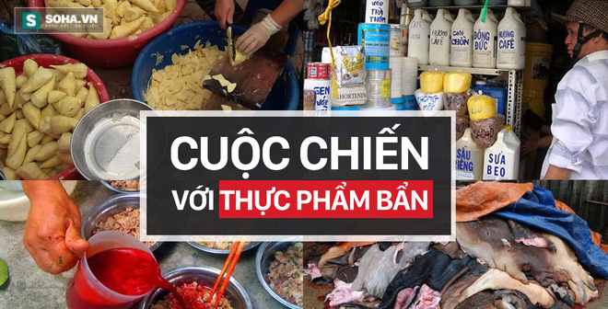

Slide 52
Chương 8. KIỂM NGHIỆM THỰC PHẨM, PHÂN TÍCH NGUY CƠ ĐỐI VỚI AN TOÀN THỰC PHẨM, PHÒNG NGỪA, NGĂN CHẶN VÀ KHẮC PHỤC SỰ CỐ VỀ AN TOÀN THỰC PHẨM
Mục 3. PHÒNG NGỪA, NGĂN CHẶN VÀ KHẮC PHỤC SỰ CỐ VỀ AN TOÀN THỰC PHẨM
Điều 52. Phòng ngừa, ngăn chặn sự cố về an toàn thực phẩm
Ủy ban nhân dân các cấp có trách nhiệm tổ chức thực hiện các biện pháp phòng ngừa, ngăn chặn sự cố về an toàn thực phẩm trong phạm vi địa phư­ơng.
Bộ Y tế, Bộ NN-PTNT, Bộ Công thương tổ chức thực hiện chương trình giám sát, phòng ngừa, ngăn chặn sự cố an toàn thực phẩm; tổ chức thực hiện các biện pháp phòng ngừa, ngăn chặn đối với những sự cố về an toàn thực phẩm ở nước ngoài có nguy cơ ảnh hưởng đến Việt Nam thuộc lĩnh vực được phân công quản lý.
Bộ Y tế chủ trì, phối hợp với các bộ, ngành có liên quan xây dựng hệ thống cảnh báo sự cố an toàn thực phẩm.

Slide 53
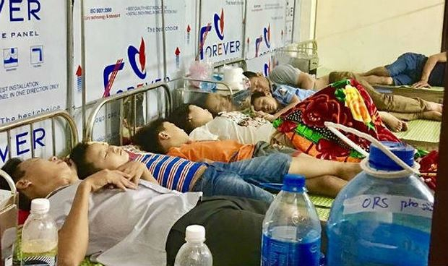

Slide 54
Điều 53. Khắc phục sự cố về an toàn thực phẩm
Các biện pháp khắc phục sự cố về ATTP bao gồm:
Phát hiện, cấp cứu, điều trị kịp thời cho ngư­ời bị ngộ độc thực phẩm, bệnh truyền qua thực phẩm hoặc các tình huống khác phát sinh từ thực phẩm gây hại đến sức khỏe, tính mạng con ngư­ời;
Điều tra vụ ngộ độc thực phẩm, xác định nguyên nhân gây ngộ độc, bệnh truyền qua thực phẩm và truy xuất nguồn gốc thực phẩm gây ngộ độc, truyền bệnh;
Đình chỉ sản xuất, kinh doanh; thu hồi và xử lý thực phẩm gây ngộ độc, truyền bệnh đang l­ưu thông trên thị trường;
Thông báo ngộ độc thực phẩm và bệnh truyền qua thực phẩm cho các tổ chức, cá nhân có liên quan;
đ) Thực hiện các biện pháp phòng ngừa nguy cơ gây ngộ độc thực phẩm, bệnh truyền qua thực phẩm.
UBND các cấp có trách nhiệm tổ chức thực hiện các biện pháp khắc phục sự cố về ATTP trong phạm vi địa ph­ương.
Tổ chức, cá nhân cung cấp thực phẩm mà gây ngộ độc phải chịu toàn bộ chi phí điều trị cho người bị ngộ độc và bồi thường thiệt hại theo quy định của pháp luật về dân sự.

Slide 55
Chương 9. THÔNG TIN, GIÁO DỤC, TRUYỀN THÔNG VỀ AN TOÀN THỰC PHẨM
Điều 57. Nội dung thông tin, giáo dục, truyền thông về ATTP
Thông tin, tuyên truyền, phổ biến kiến thức, pháp luật về ATTP.
Nguyên nhân, cách nhận biết nguy cơ gây ngộ độc thực phẩm, bệnh truyền qua thực phẩm và các biện pháp phòng, chống sự cố về ATTP.
Thông tin về các điển hình sản xuất, kinh doanh thực phẩm bảo đảm an toàn; việc thu hồi thực phẩm không bảo đảm an toàn, xử lý đối với cơ sở vi phạm nghiêm trọng pháp luật về ATTP.
Điều 58. Đối t­ượng tiếp cận thông tin, giáo dục, truyền thông về ATTP
Tổ chức, cá nhân được quyền tiếp cận thông tin, giáo dục, truyền thông về ATTP.
Ưu tiên tiếp cận thông tin, giáo dục, truyền thông về ATTP cho các đối tượng sau đây:
Người tiêu dùng thực phẩm;
Người quản lý, điều hành các cơ sở sản xuất, kinh doanh thực phẩm; người trực tiếp sản xuất, kinh doanh thực phẩm;
Tổ chức, cá nhân SX, KD thực phẩm tươi sống, SX, KD thực phẩm nhỏ lẻ; người dân khu vực có điều kiện KT-XH đặc biệt khó khăn.

Slide 56
Điều 59. Hình thức thông tin, giáo dục, truyền thông về an toàn thực phẩm
Thực hiện thông qua các cơ quan nhà nước có thẩm quyền về an toàn thực phẩm.
Thông qua các phương tiện thông tin đại chúng.
Lồng ghép trong việc giảng dạy, học tập tại các cơ sở giáo dục thuộc hệ thống giáo dục quốc dân.
Thông qua hoạt động văn hóa, sinh hoạt cộng đồng, sinh hoạt của các đoàn thể, tổ chức xã hội và các loại hình văn hóa quần chúng khác.
Thông qua điểm hỏi đáp về an toàn thực phẩm tại các Bộ quản lý ngành.

Slide 57
Điều 59. Hình thức thông tin, giáo dục, truyền thông về an toàn thực phẩm
Điều 60. Trách nhiệm trong thông tin, giáo dục, truyền thông về an toàn thực phẩm
Bộ trưởng Bộ Giáo dục và Đào tạo có trách nhiệm chủ trì, phối hợp với Bộ trưởng Bộ Y tế, Bộ trưởng Bộ quản lý ngành và Thủ trưởng cơ quan ngang bộ có liên quan xây dựng nội dung giáo dục an toàn thực phẩm kết hợp với các nội dung giáo dục khác.

Slide 58
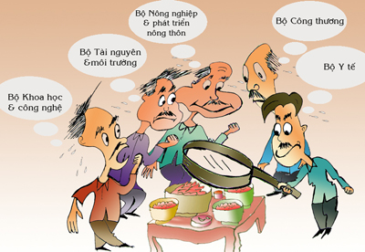

Slide 59
Chương 10. QUẢN LÝ NHÀ NƯỚC VỀ AN TOÀN THỰC PHẨM
Mục 1. TRÁCH NHIỆM QUẢN LÝ NHÀ NƯỚC VỀ AN TOÀN THỰC PHẨM
Điều 61. Trách nhiệm quản lý nhà nước về an toàn thực phẩm
Chính phủ thống nhất quản lý nhà nước về an toàn thực phẩm.
Bộ Y tế chịu trách nhiệm trước Chính phủ thực hiện quản lý nhà nước về an toàn thực phẩm.
Các bộ, cơ quan ngang bộ trong phạm vi nhiệm vụ, quyền hạn của mình có trách nhiệm phối hợp với Bộ Y tế thực hiện quản lý nhà nước về an toàn thực phẩm.
Ủy ban nhân dân các cấp thực hiện quản lý nhà nước về an toàn thực phẩm trong phạm vi địa phương.

Slide 60
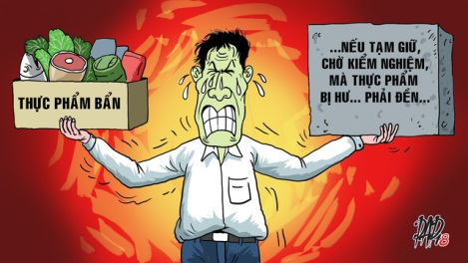

Slide 61
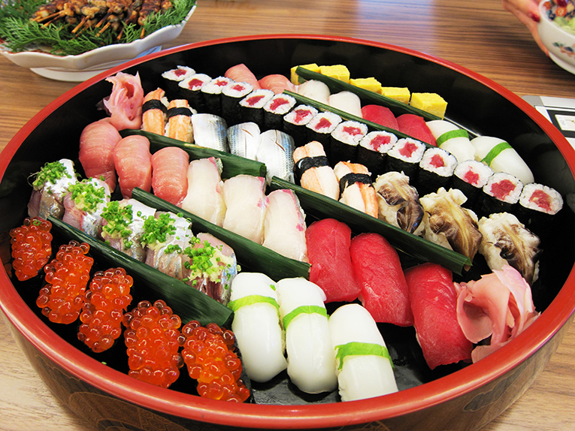

Slide 62
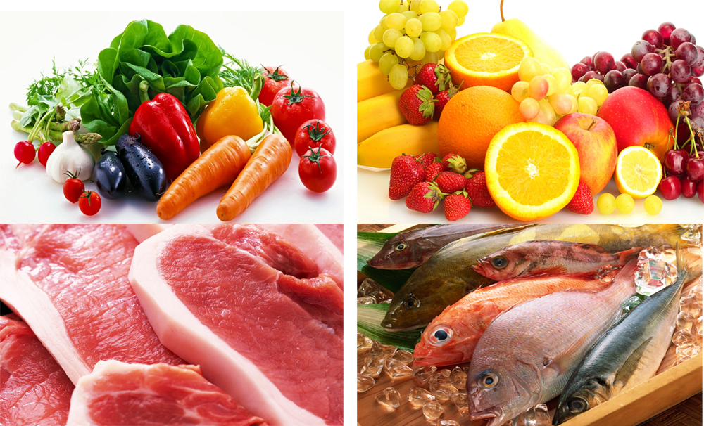
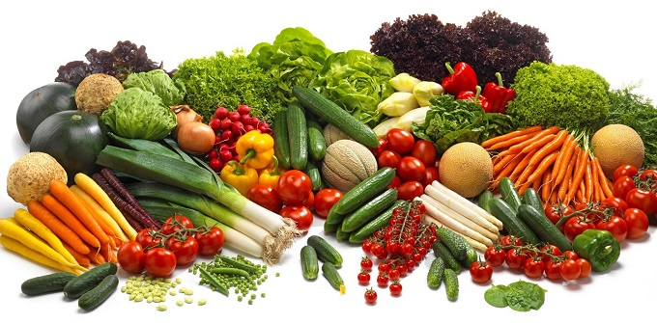
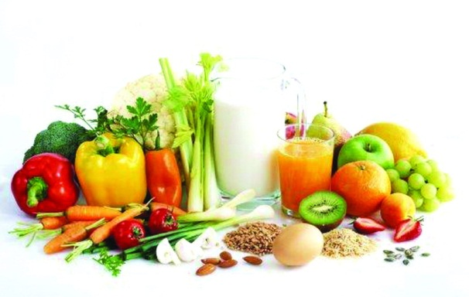
Tháng hành động vì an toàn thực phẩm năm 2019 từ ngày 15/4 đến 15/5/2019 trên toàn quốc.
Chủ đề: “Nói không với thực phẩm giả, thực phẩm kém chất lượng. Bảo vệ quyền lợi người tiêu dùng”

